Slide 1



Instalação de Pacotes Arquivos Help
Introdução à linguagem R
Camila dos Santos de Barros
Nicholas A. C. Marino
Vitor Borges Jr.
© Vitor Borges-Júnior

Slide 2
1 – Instalando pacotes no Rstudio – linha de comando
Utilizando função install.packages().
> install.packages(“ggplot2”) # instala o pacote ggplot2
> install.packages("https://cran.rstudio.com/bin/macosx/mavericks/contrib/3.2/ggplot2_2.1.0.tgz") # instala o pacote acessando o endereço online
> install.packages(“tidyr”) # instala o pacote tidyr
> require(ggplot2) # equivalente a função library()
© Vitor Borges-Júnior

Slide 3
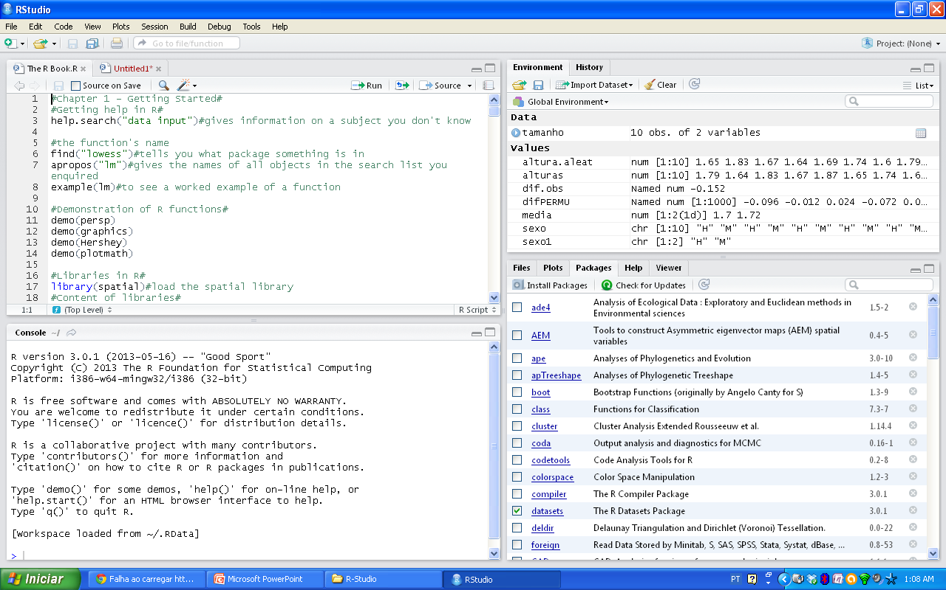
1 – Instalando pacotes no Rstudio – interface RStudio
Clique em Packages.
© Vitor Borges-Júnior

Slide 4

1 – Instalando pacotes no Rstudio – interface RStudio
Clique em Install Packages.
© Vitor Borges-Júnior

Slide 5
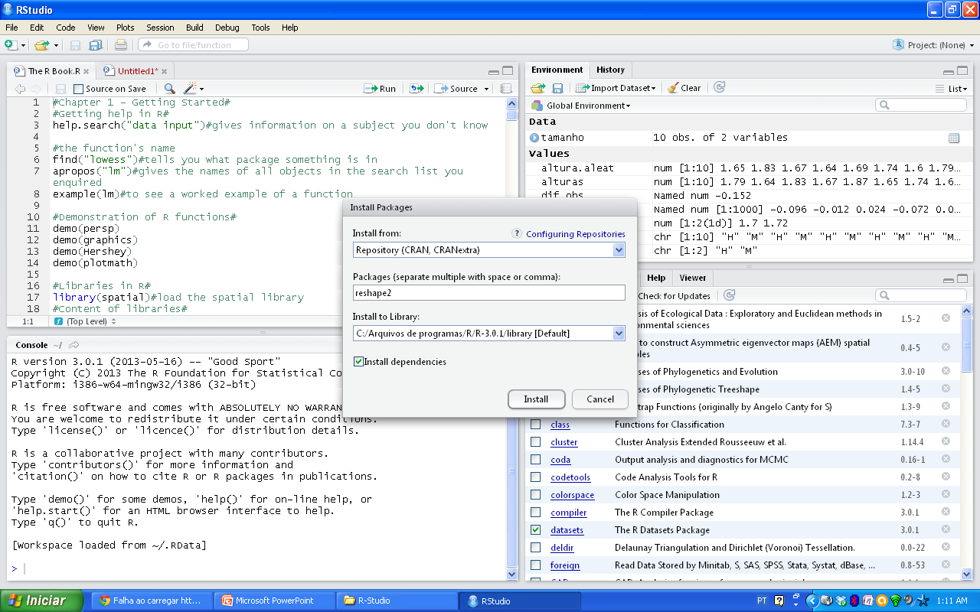
1 – Instalando pacotes no Rstudio – interface RStudio
Digite o nome do pacote e em seguida clique em Install. Ex: dplyr
> library(dplyr) # torna o pacote dplyr disponível para uso
© Vitor Borges-Júnior

Slide 6
2 – Utilizando um arquivo help – linha de comando
Utilizando função help().
> help(sum) # mostra o arquivo help da função sum
> ?sum # equivalente a função help()
> example(sum) # mostra o exemplo do help da função com os resultados
> library(help = “base”) # fornece uma lista com todas as funções do pacote
> ??variance # lista os pacotes instalados com a palavra variance na descrição
© Vitor Borges-Júnior

Slide 7
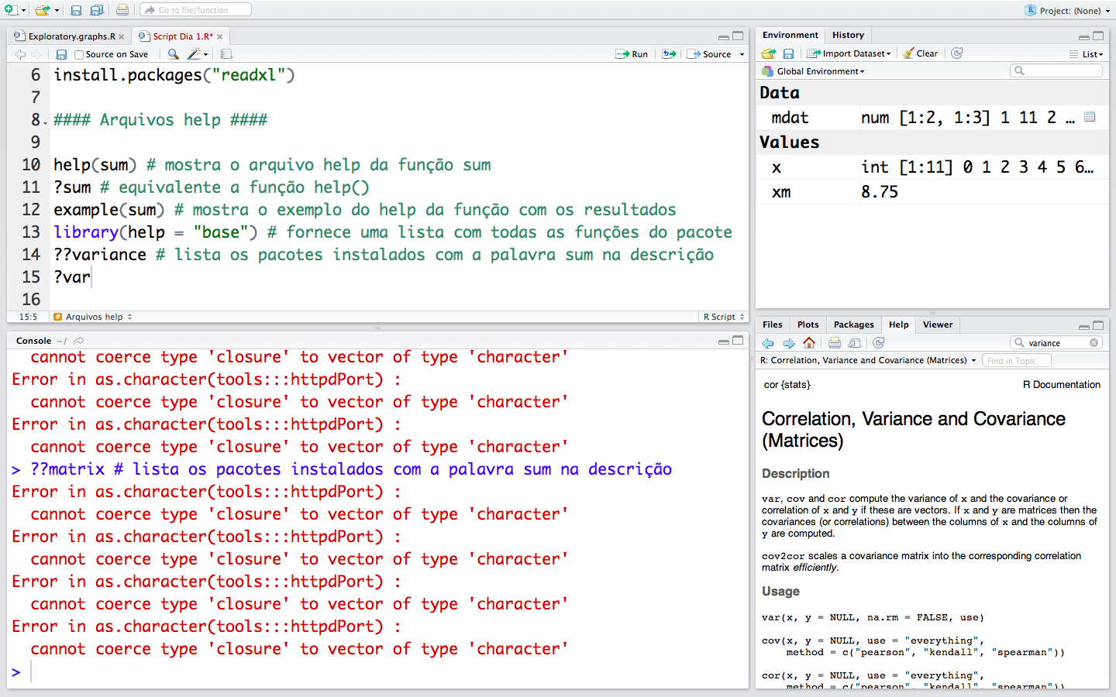
2 – Utilizando um arquivo help – interface RStudio
© Vitor Borges-Júnior

